Slide 1
ai ei ui

Slide 2
n
m
p
q
t
f
b
d
s
z
zh
shi

Slide 3
ɑ
o
u
e
i
i
ü
单韵母

Slide 4

复韵母
ɑ
u
PPT模板：www.1ppt.com/moban/ PPT素材：www.1ppt.com/sucai/
PPT背景：www.1ppt.com/beijing/ PPT图表：www.1ppt.com/tubiao/
PPT下载：www.1ppt.com/xiazai/ PPT教程： www.1ppt.com/powerpoint/
资料下载：www.1ppt.com/ziliao/ 范文下载：www.1ppt.com/fanwen/
试卷下载：www.1ppt.com/shiti/ 教案下载：www.1ppt.com/jiaoan/
PPT论坛：www.1ppt.cn PPT课件：www.1ppt.com/kejian/
语文课件：www.1ppt.com/kejian/yuwen/ 数学课件：www.1ppt.com/kejian/shuxue/
英语课件：www.1ppt.com/kejian/yingyu/ 美术课件：www.1ppt.com/kejian/meishu/
科学课件：www.1ppt.com/kejian/kexue/ 物理课件：www.1ppt.com/kejian/wuli/
化学课件：www.1ppt.com/kejian/huaxue/ 生物课件：www.1ppt.com/kejian/shengwu/
地理课件：www.1ppt.com/kejian/dili/ 历史课件：www.1ppt.com/kejian/lishi/
e
Notes:
PPT模板：www.1ppt.com/moban/ PPT素材：www.1ppt.com/sucai/
PPT背景：www.1ppt.com/beijing/ PPT图表：www.1ppt.com/tubiao/
PPT下载：www.1ppt.com/xiazai/ PPT教程： www.1ppt.com/powerpoint/
资料下载：www.1ppt.com/ziliao/ 范文下载：www.1ppt.com/fanwen/
试卷下载：www.1ppt.com/shiti/ 教案下载：www.1ppt.com/jiaoan/
PPT论坛：www.1ppt.cn PPT课件：www.1ppt.com/kejian/
语文课件：www.1ppt.com/kejian/yuwen/ 数学课件：www.1ppt.com/kejian/shuxue/
英语课件：www.1ppt.com/kejian/yingyu/ 美术课件：www.1ppt.com/kejian/meishu/
科学课件：www.1ppt.com/kejian/kexue/ 物理课件：www.1ppt.com/kejian/wuli/
化学课件：www.1ppt.com/kejian/huaxue/ 生物课件：www.1ppt.com/kejian/shengwu/
地理课件：www.1ppt.com/kejian/dili/ 历史课件：www.1ppt.com/kejian/lishi/

Slide 5
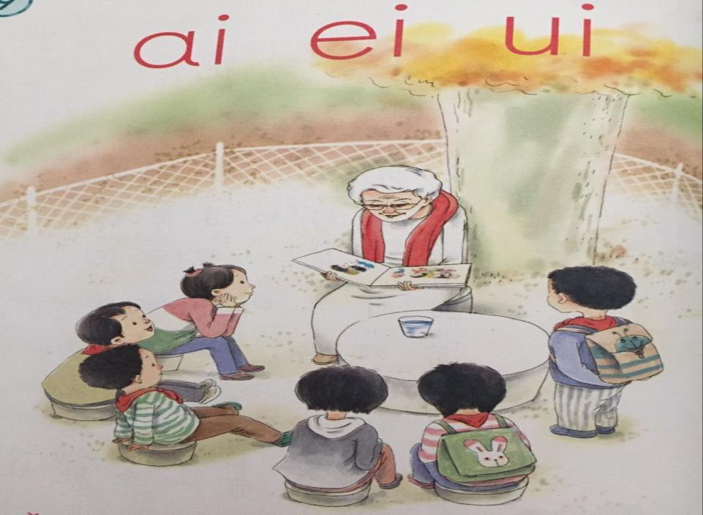

Slide 6
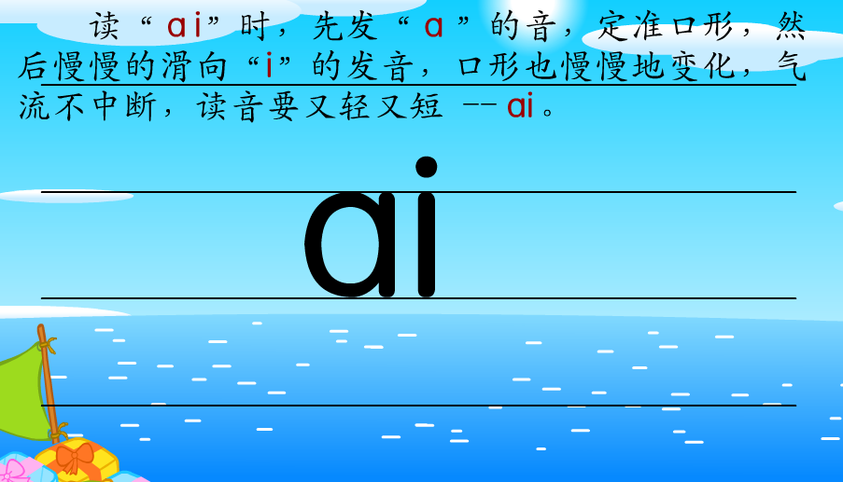
快乐读拼音
绿色圃中小学教育网http://www.lspjy.com 绿色圃中学资源网http://cz.lspjy.com

Slide 7

四声练习

Slide 8
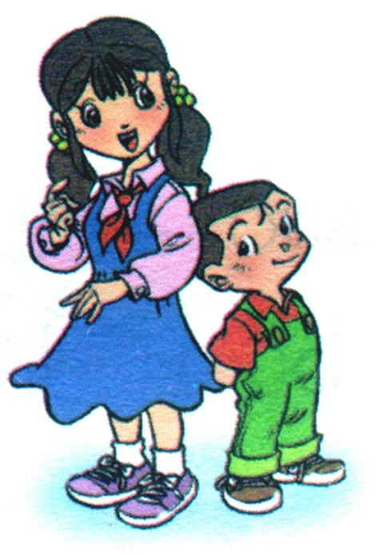
挨着
ɑi
āi
ái
ǎi ài
挨 挨 矮 爱

Slide 9
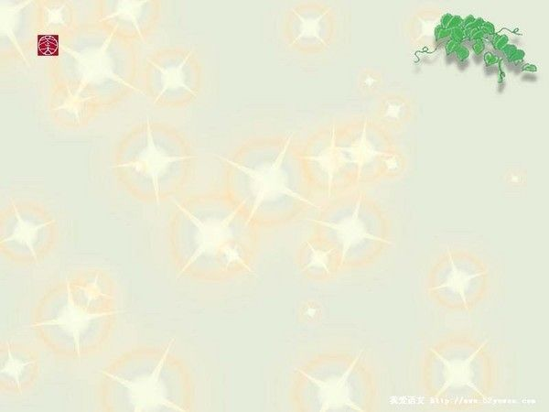
标调歌
声调帽子真奇怪，
有a 在，给a戴；
a不在, o、e 戴；
要是i 、u 一起来，谁在后面谁来戴！

Slide 10
g﹣āi→gāi
g﹣u﹣āi →guāi
tái kāi cāi
huài kuài

Slide 11

dà hǎi

Slide 12
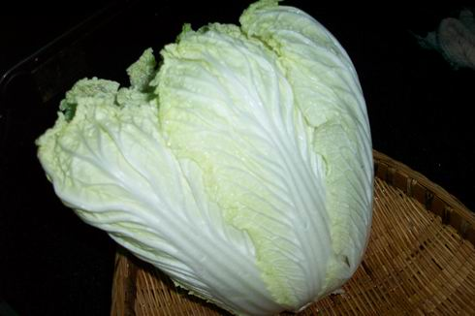
bái
cài
白菜

Slide 13


Slide 14

四声读法

Slide 15
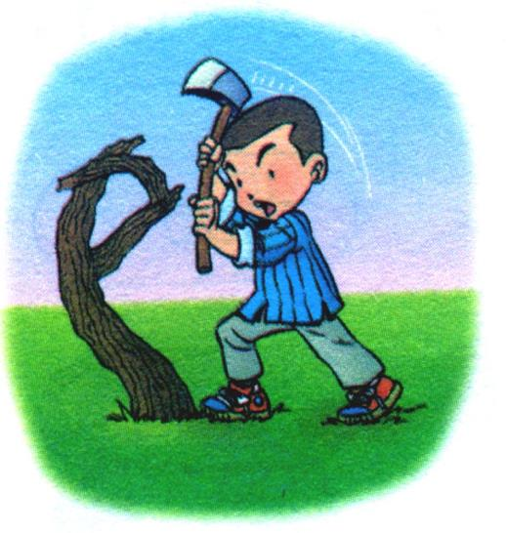
干活累
ei
ēi
éi
ěi
èi

Slide 16
l﹣èi→lèi
bēi péi fēi
gěi wéi hēi

Slide 17

梅 花
méi
huā

Slide 18
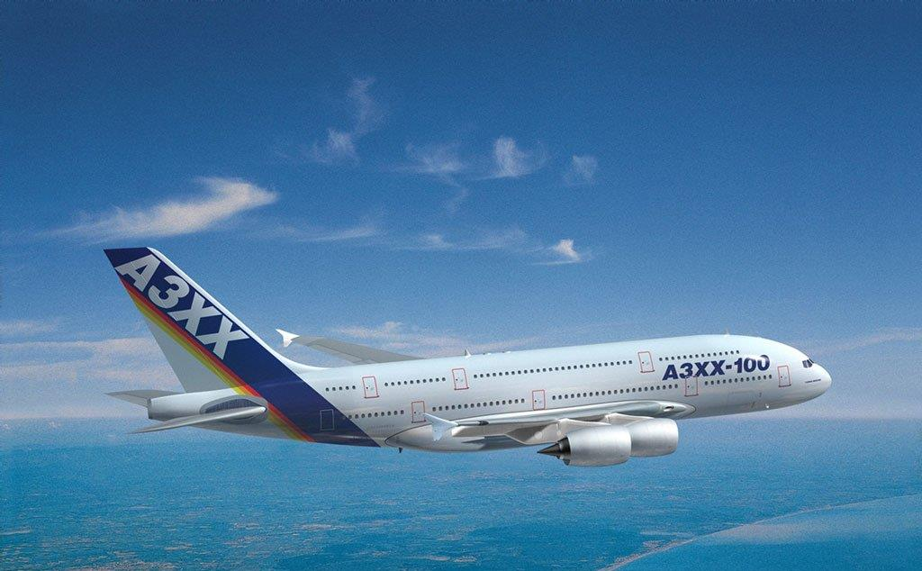
jī
fēi
飞 机

Slide 19
课件PPT
bái
cài
课文详解
复韵母
u

Slide 20
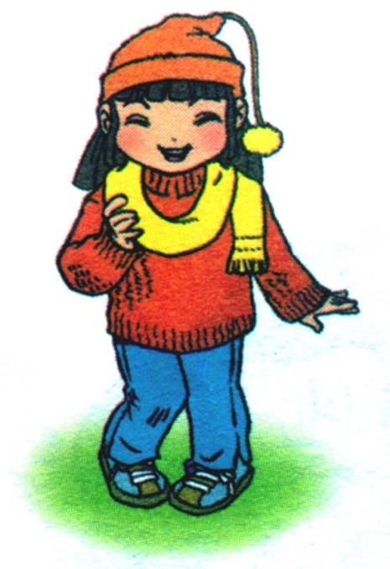
围上围巾
ui
uī
uí
uǐ
uì

Slide 21
课件PPT
课文详解
uīuíuǐuì

Slide 22
ɑi
ei
ui

Slide 23

标调歌
拓展提升
有 ɑ在，把帽戴，
ɑ不在, o e 戴，
要是 i u 一起来，
谁在后边给谁戴。

Slide 24
t﹣uǐ→tuǐ
huì duī chuī
zuǐ ruì shuǐ

Slide 25
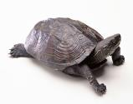

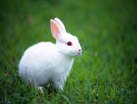
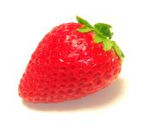
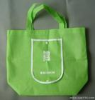
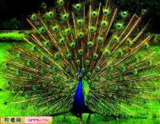

dài zi
cǎo méi
wū guī
kuí huā
bēi zi
wěi bɑ
bái tù

Slide 26
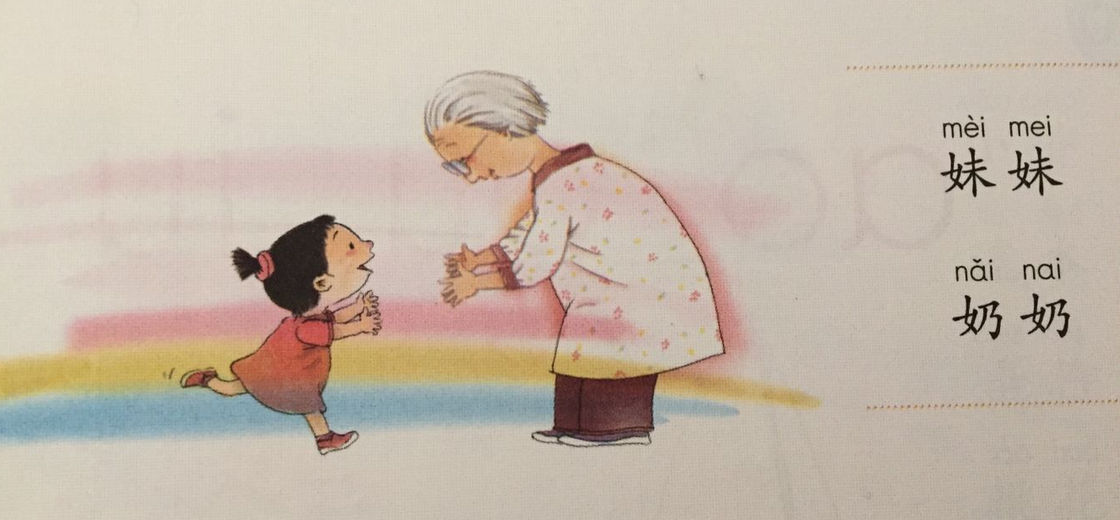

Slide 27
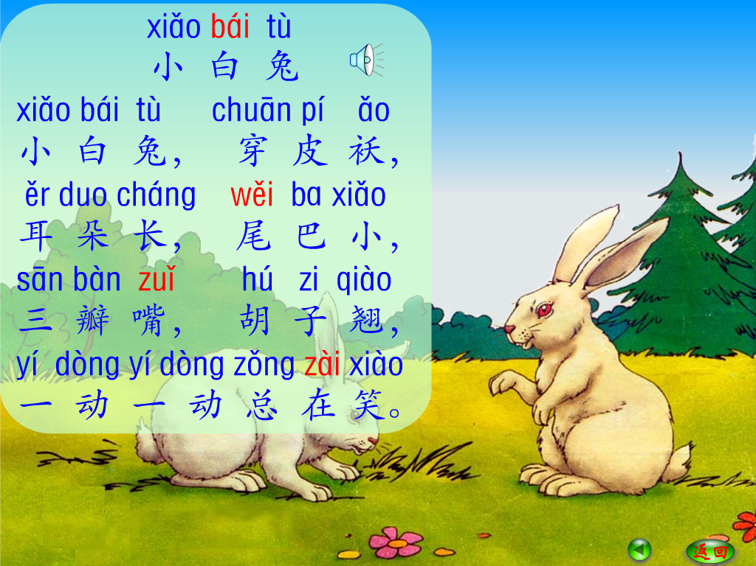
—
—
—
—

Slide 28
mèi
妹
nǎi
奶
bái
白
pí
皮

Slide 29



我会读
奶
妹
白
皮

Slide 30



我会写

Slide 31

pái
duì

